Slide 1
ПОРТФОЛИО
преподавателя по классу скрипки Государственного учреждения Луганской Народной Республики «Луганское учреждение дополнительного образования – музыкальная школа № 6»

Slide 2
Панькова Яна Николаевна
Преподаватель по классу скрипки Государственного учреждения Луганской Народной Республики «Луганское учреждение дополнительного образования – музыкальная школа № 6»

Slide 3
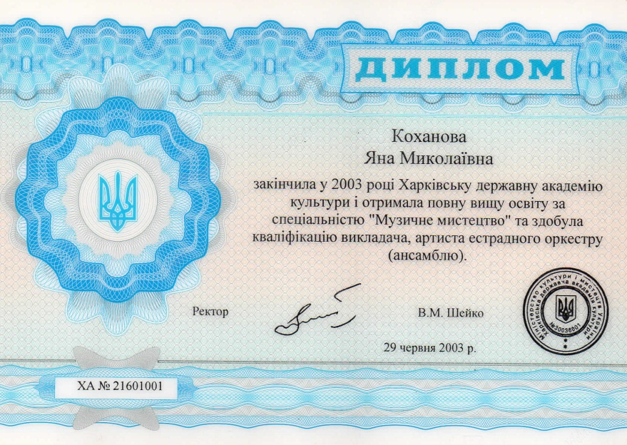
ОБРАЗОВАНИЕ
Высшее
Северодонецкое высшее музыкальное училище
Квалификация: преподаватель по классу скрипки, артист оркестра и ансамбля
год окончания: 1998 год
Харьковская академия культуры
Квалификация: Артист эстрадного оркестра и ансамбля
год окончания:2003 год

Slide 4
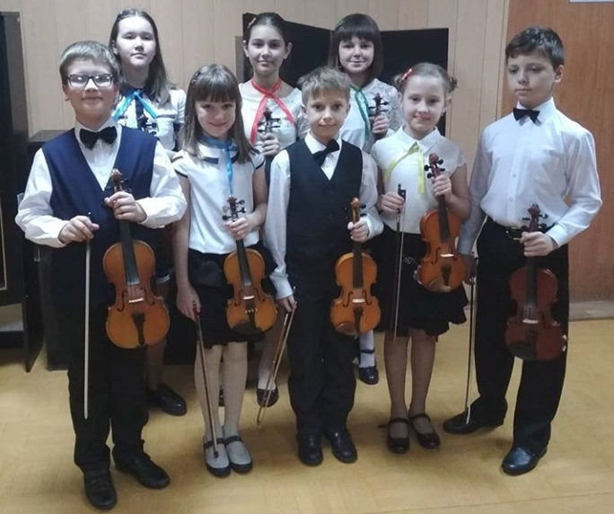
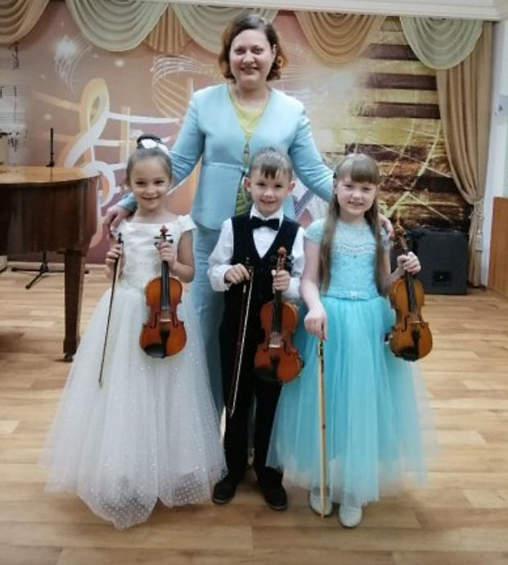
Педагогический стаж:
10 лет 11 месяцев
в Государственном учреждении Луганской Народной Республики
«Луганское учреждение дополнительного образования – музыкальная школа № 6»

Slide 5
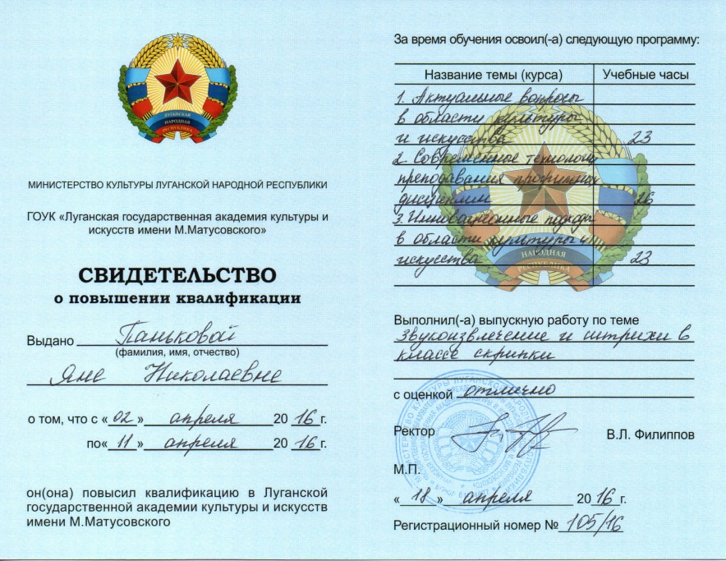
ПОВЫШЕНИЕ КВАЛИФИКАЦИИ
2016 год
ГОУК «Луганская государственная
академия культуры и искусств
имени М.Матусовского»

Slide 6
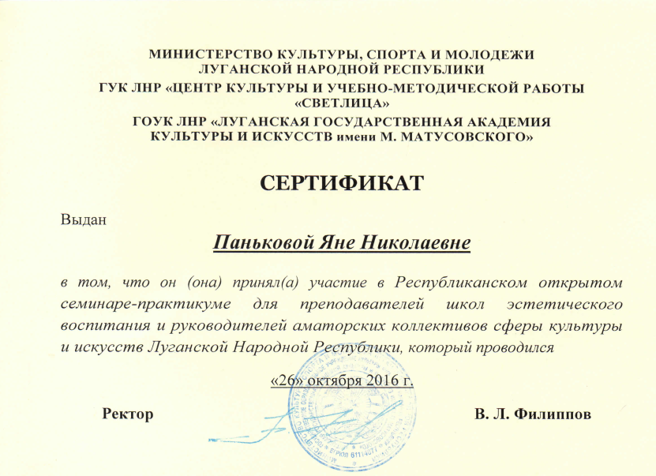
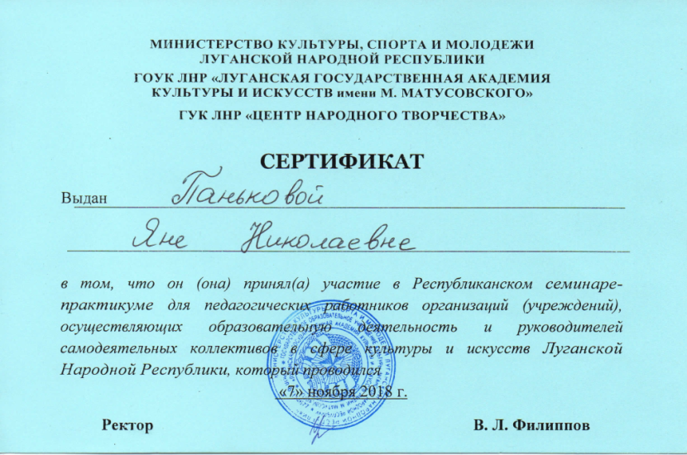
Участие в Республиканском семинаре-практикуме для педагогических работников
2016 год
2018 год
2019 год

Slide 7
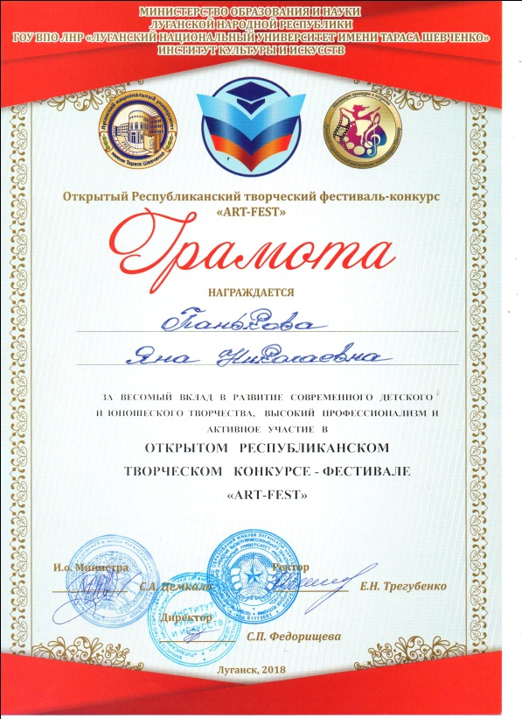
2018 год
МИНИСТЕРСТВО ОБРАЗОВАНИЯ И НАУКИ ЛУГАНСКОЙ НАРОДНОЙ РЕСПУБЛИКИ
ГОУ ВПО ЛНР «ЛУГАНСКИЙ НАЦИОНАЛЬНЫЙ УНИВЕРСИТЕТ ИМЕНИ Т.ШЕВЧЕНКО» ИНСТИТУТ КУЛЬТУРЫ И ИСКУССТВ
За весомый вклад в развитие современного детскогои юношеского творчества, высокий профессионализм и активное участие в Открытом Республиканском творческом конкурсе-фестивале «ART-FEST»
2019 год
ПРОФЕССИОНАЛЬНЫЙ СОЮЗ РАБОТНИКОВ КУЛЬТУРЫ ЛУГАНСКОЙ НАРОДНОЙ РЕСПУБЛИКИ
За добросовестный труд, активную жизненную позицию, личный вклад в развитие профсоюзного движения

Slide 8
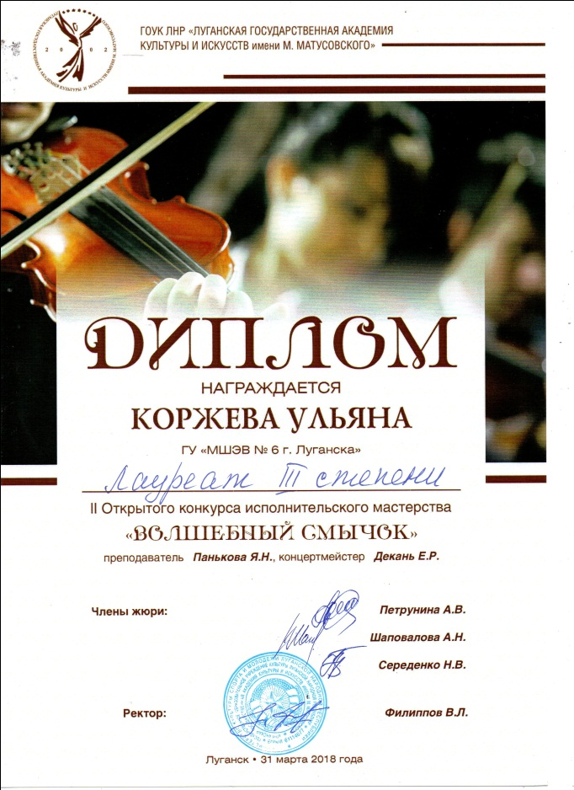
2019 год
II тур (городской) Республиканского смотра-конкурса индивидуального исполнительского мастерства среди учащихся детских музыкальных школ
IV место
2018 год
II Открытый конкурс исполнительского мастерства «ВОЛШЕБНЫЙ СМЫЧОК»
III место
2020 год
II тур (городской) Республиканского смотра-конкурса индивидуального исполнительского мастерства среди учащихся детских музыкальных школ
IV место

Slide 9
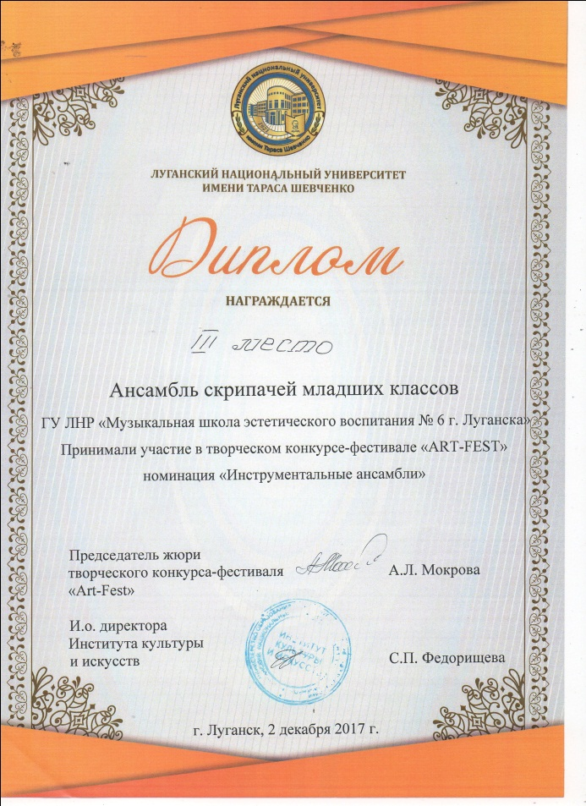
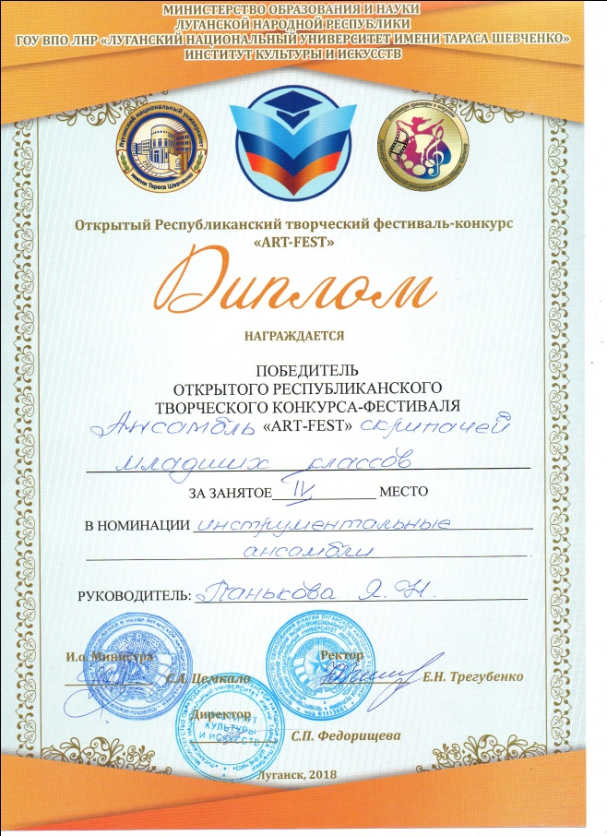
2017 год
АНСАМБЛЬ СКРИПАЧЕЙ
МЛАДШИХ КЛАССОВ
III место
2018 год
АНСАМБЛЬ СКРИПАЧЕЙ
МЛАДШИХ КЛАССОВ
IV место
2018 год
АНСАМБЛЬ СКРИПАЧЕЙ
МЛАДШИХ КЛАССОВ
«Виолинки»
III место

Slide 10
2019 год
АНСАМБЛЬ СКРИПАЧЕЙ
МЛАДШИХ КЛАССОВ
III место
2019 год
АНСАМБЛЬ СКРИПАЧЕЙ
МЛАДШИХ КЛАССОВ
За участие

Slide 11
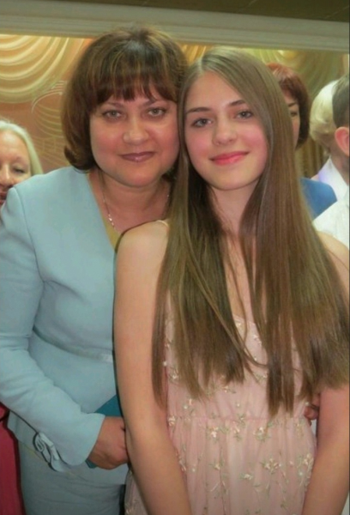
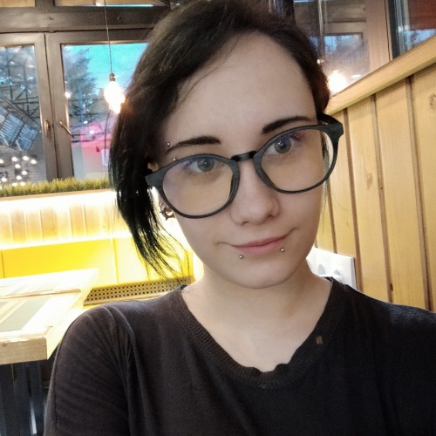
Выпускники класса преподавателя Паньковой Я.Н., поступившие в
учреждения культуры
Гундарева Екатерина
2018 год
ГОУК ЛНР «ЛГАКИ им.М.Матусовского» специальность «музыкально-инструментальное искусство (оркестровые струнные инструменты)»
Песковская Лаура
2017 год
ГОУК ЛНР «ЛГАКИ им.М.Матусовского» специальность «музыкально-инструментальное искусство (оркестровые струнные инструменты)»

Slide 12
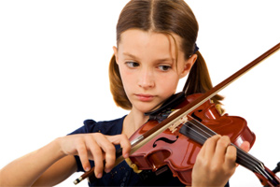
Методический доклад на тему:
«Причины сценического волнения и способы его преодоления»
Сценическое волнение - одна из наиболее актуальных проблем для музыкантов – исполнителей, требующая серьезной работы как преподавателя так и ученика
Выбранные способы и меры будут способствовать формированию положительного отношения учащихся к музыкально – сценической деятельности.

Slide 13
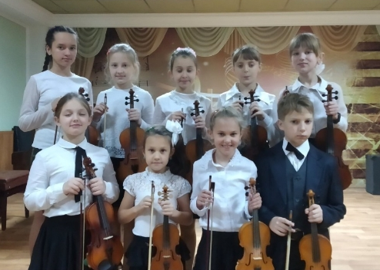
Открытый урок на тему:
«Начальный этап работы с младшим ансамблем скрипачей
Цель урока: достичь чистого интонирования, ритмической
точности, грамотного распределения смычка, правильной динамики.
Задача урока: формирование начальных умений и навыков, обучение навыкам коллективного музицирования

Slide 14
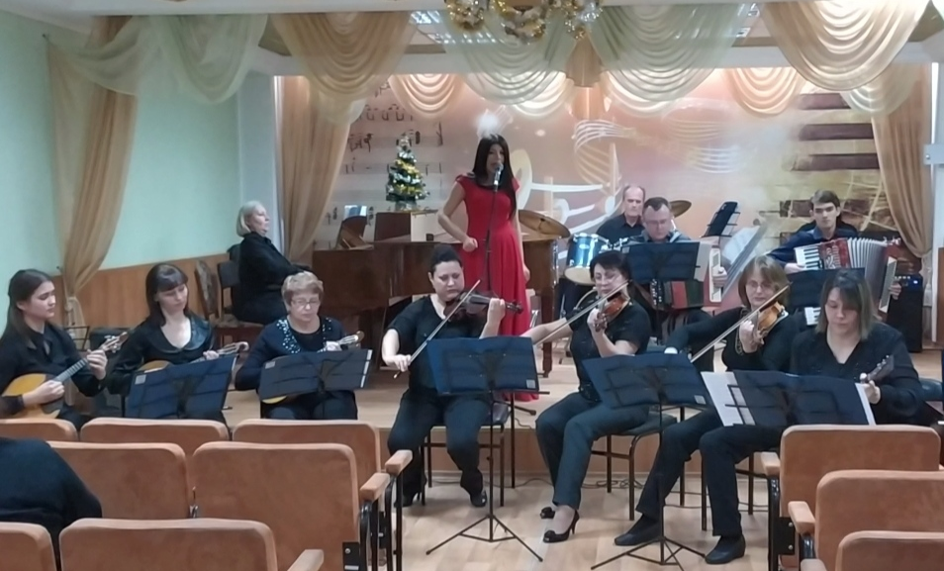
Участие в конкурсе педагогического мастерства
Ансамбль «РАПСОДИЯ»

Slide 15
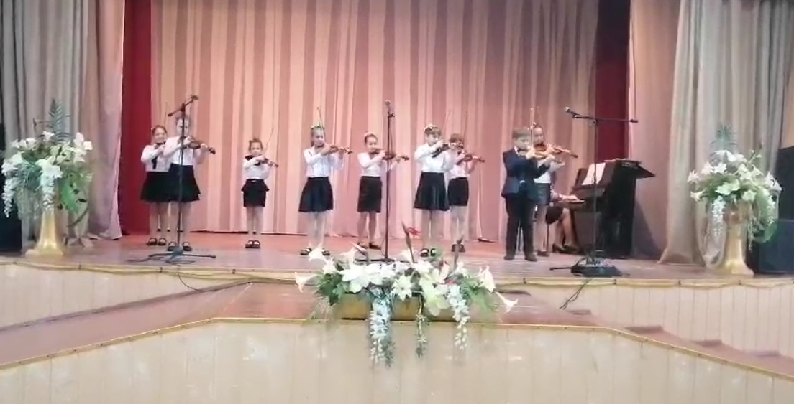
Внеклассная работа с обучающимися класса
2016 год: - «В мире музыкальных звуков» – младший ансамбль скрипачей
- «Краски музыки» – дуэт Панькова Я.Н., Крандиевская Дарья
2017 год: - Международный день музыки - младший ансамбль скрипачей
2018 год: - По станицам балета К.Хачатуряна «Приключения Чипполино» – дуэт Панькова Я.Н., Скаленко И.Г.
- Международный день музыки – младший ансамбль скрипачей
- «Все о вальсе» - младший ансамбль скрипачей
2019 год:- «В едином порыве - младший ансамбль скрипачей
- «В мире танца» - дуэт Панькова Я.Н., Полторак И.В.
- День открытых дверей – младший ансамбль скрипачей
Неоднократное участие младшего ансамбля скрипачей в шефских концертах в училище инвалидов

